Slide 1
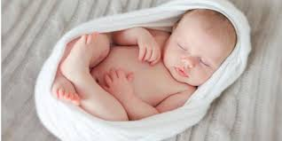
L’IGIENE DEL NEONATO

Slide 2
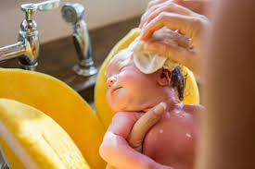
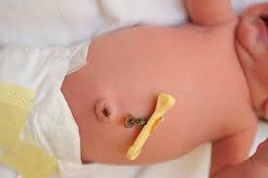
COME LAVARE IL NEONATO
QUANDO IL BAMBINO NASCE,
PER QUALCHE GIORNO HA IL CORDONE OMBELICALE CHE DEVE CADERE DA SOLO
IN QUESTI PRIMI GIORNI DI VITA DEL BAMBINO, POSSIAMO LAVARE IL SUO CORPO CON DEGLI ASCIUGAMANI BAGNATI

Slide 3
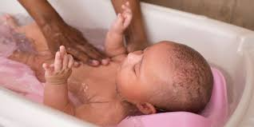
FARE IL BAGNETTO
QUANDO CADE IL CORDONE OMBELICALE E SI CHIUDE LA FERITA, POSSIAMO FARE IL PRIMO BAGNETTO.
IL BAGNETTO VA FATTO PRIMA DI MANGIARE, POSSIBILMENTE LA SERA
TEMPERATURA DELL'ACQUA 37°C CIRCA
TEMPERATURA DELLA STANZA 25°C CIRCA

Slide 4
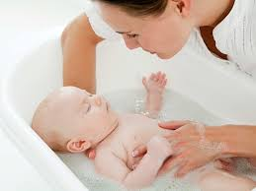
FARE IL BAGNETTO
UTILIZZARE PRODOTTI PER L’IGIENE PER BAMBINI
MANTENERE SEMPRE LA TESTA DEL BAMBINO

Slide 5
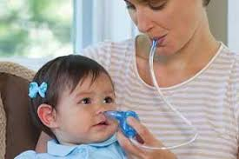
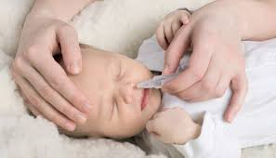
IL LAVAGGIO DEL NASO
LAVAGGI NASALI

Slide 6
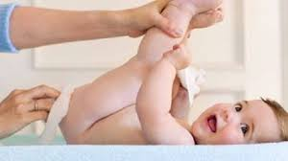
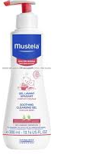
LA PULIZIA DEI GENITALI
PER PULIRE BENE I GENITALI DEL BIMBO O DELLA BIMBA, È IMPORTANTE PARTIRE DAL DAVANTI VERSO IL DIETRO
(NON IL CONTRARIO!)
BISOGNA UTILIZZARE UN DETERGENTE DELICATO SPECIFICO PER LA PELLE DEI NEONATI

